Slide 1
MEDIA MENGAJAR
Pendidikan Jasmani, Olahraga, dan Kesehatan
UNTUK SD/MI KELAS 4

Slide 2
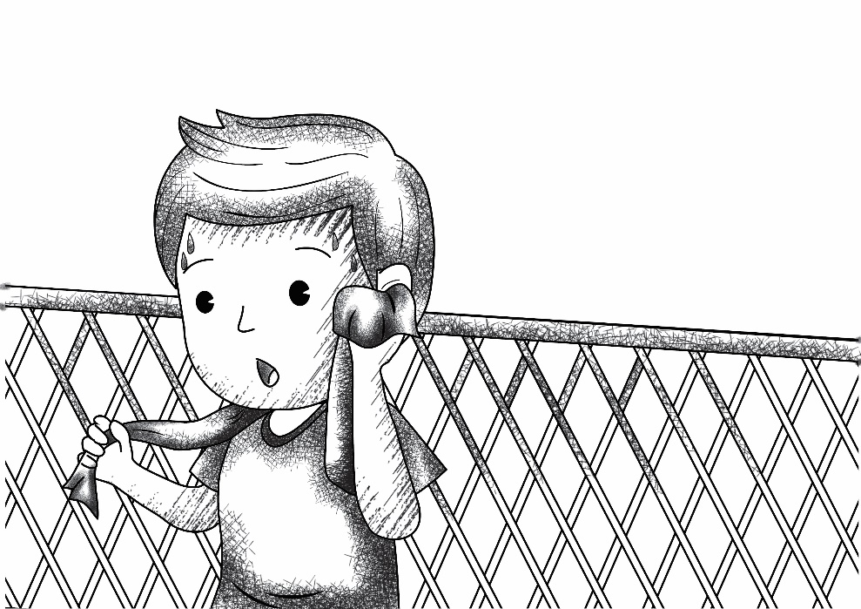
Bab
PEMELIHARAAN KEBERSIHAN ALAT REPRODUKSI
10
Tujuan Pembelajaran
Setelah mempelajari materi pada bab ini, siswa diharapkan
dapat menjelaskan dan mempraktikkan:
Cara memelihara kebersihan dan alat reproduksi;
Cara menjaga kebersihan alat reproduksi;
Cara menjaga kesehatan dari penyakit alat reproduksi.
Notes:
Jika terdapat gambar cantumkan sumber gambar dgn ukuran font 10pt

Slide 3
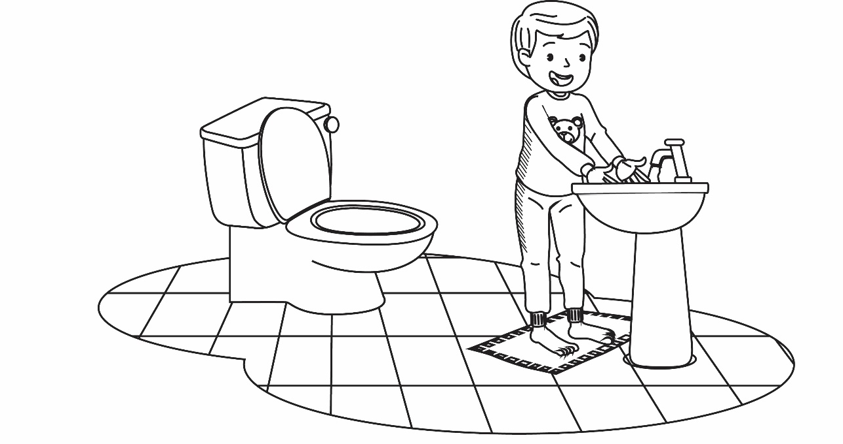
A. Cara Memelihara Kebersihan Alat Reprodukdi
Bagian-bagian tubuh yang merupakan daerah lipatan, seperti ketiak dan pangkal paha akan mudah menjadi lembap ketika badan berkeringat.
Pada kondisi lembap, bakteri mudah berkembang biak.

Slide 4
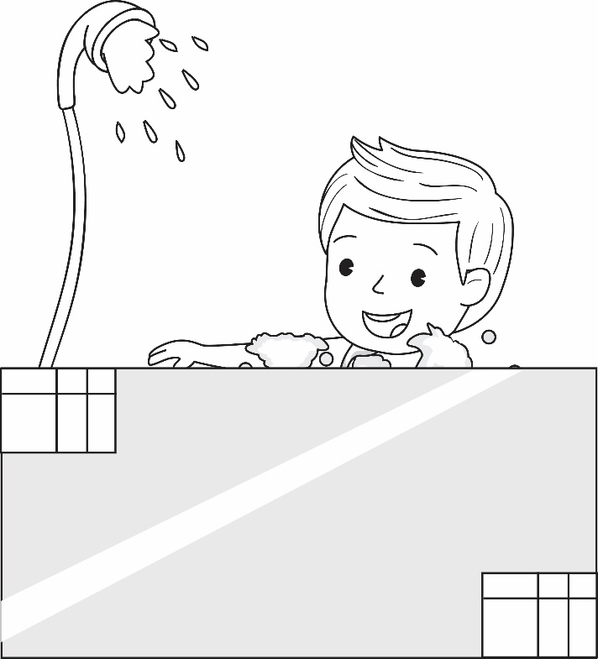
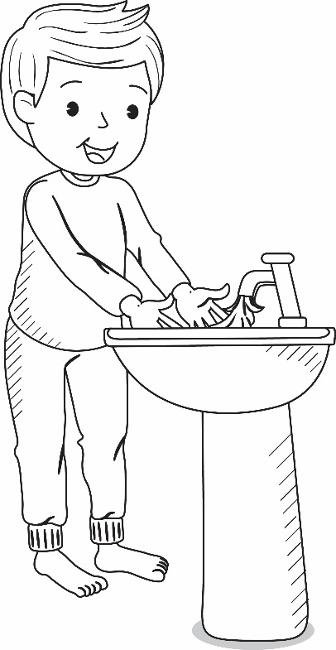
Cara merawat kebersihan alat reproduksi
Mandi dua kali sehari.
Rajin mencuci tangan.

Slide 5
Cara merawat kebersihan alat reproduksi
Gunakan pakaian yang mudah menyerap keringat.
Gunakan handuk milik sendiri.

Slide 6
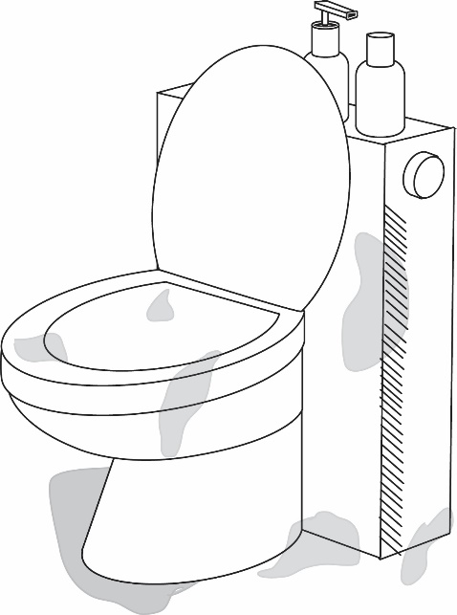
Cara merawat kebersihan alat reproduksi
Bersihkan area kloset sebelum dan setelah digunakan.
Gunakan toilet umum yang sesuai.

Slide 7
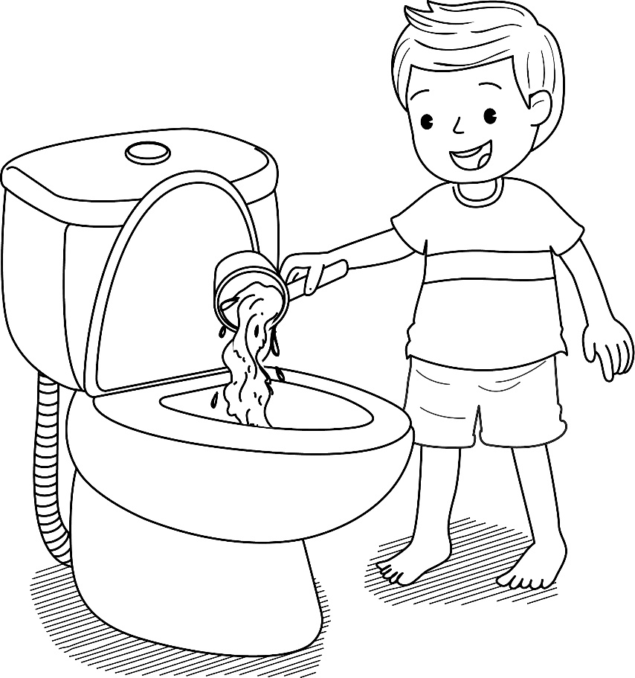
B. Cara Menjaga Kesehatan Alat Reproduksi
Menjaga kesehatan alat reproduksi sangat penting dilakukan oleh setiap orang.
Hal tersebut dapat diawali dengan melakukan kebiasaan sederhana sehari-hari.

Slide 8
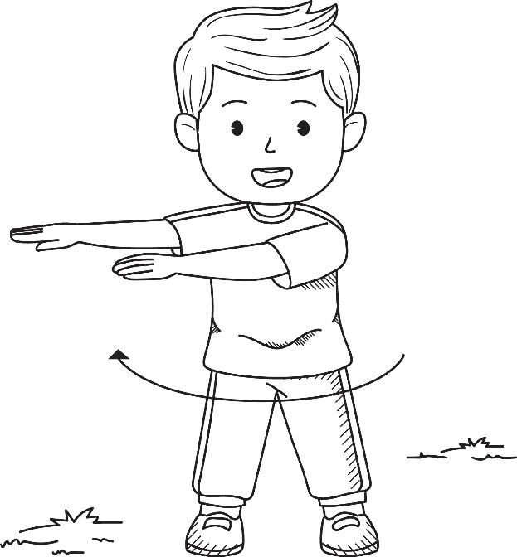
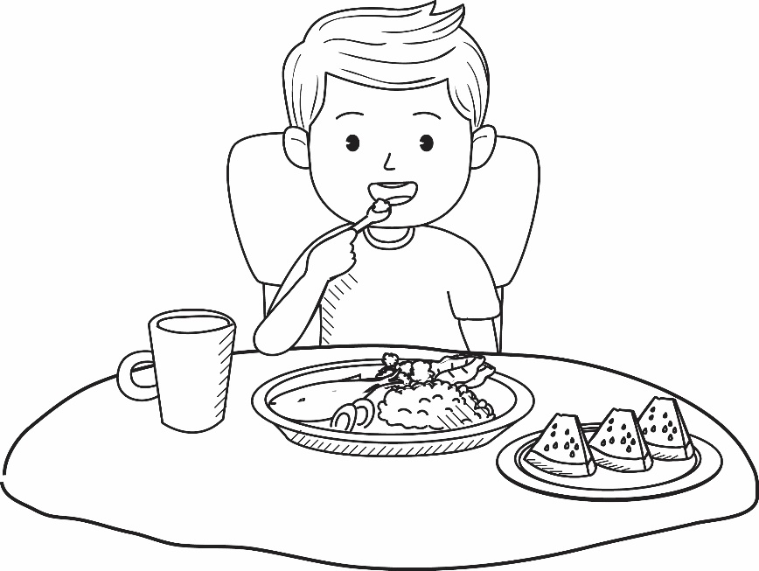
Cara menjaga kesehatan alat reproduksi
Konsumsi makanan dan minuman yang sehat dan bergizi.
Berolahraga secara teratur.

Slide 9
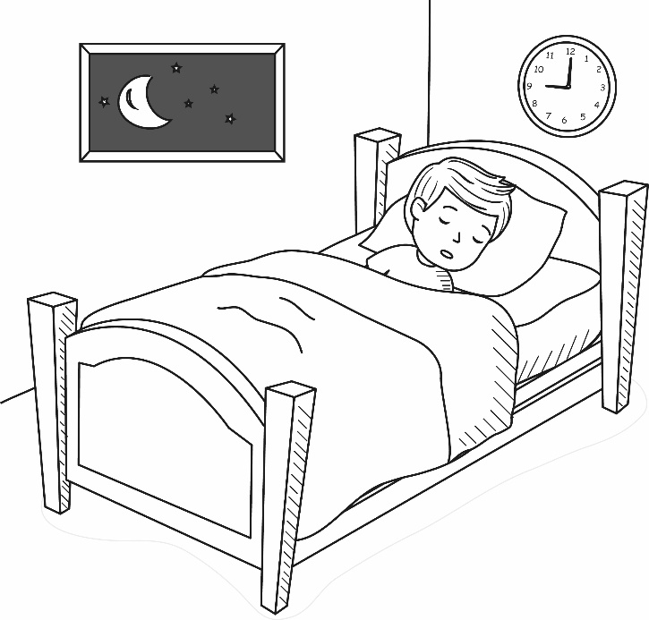
Cara menjaga kesehatan alat reproduksi
Gunakan handuk yang bersih, kering, lembut, serta tidak berbau dan lembap.
Istirahat yang cukup dan jangan tidur larut malam.

Slide 10
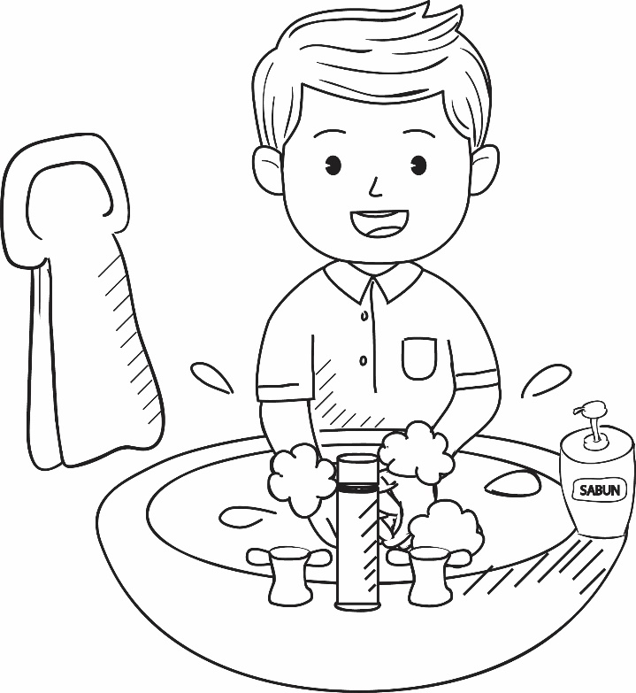
C. Cara Menjaga Kesehatan dari Penyakit Alat Reproduksi
Penyakit yang menyerang alat reproduksi bisa disebabkan oleh jamur.
Mulailah membiasakan diri untuk selalu menjaga kebersihan dan kesehatan alat reproduksi agar terhindar dari penyakit alat reproduksi.

